Slide 1
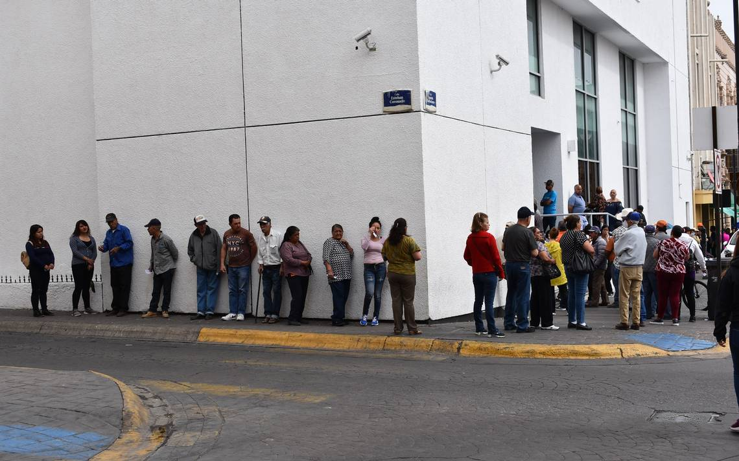



WORLD’S {
TAIL
}

Slide 2
COLAS | ‘FILAS’ {
colas.cpp
filas.cpp
[ESTRUCTURAS DE DATOS]
< Enrique Ulises Báez Gómez Tagle,
Mauricio Ascencio Martínez >
}
Programación y Estructura de Datos

Slide 3
Nuestro ‘Contenido’ {
01
02
03
04
colas.cpp
filas.cpp
¿Qué son?
¿Cómo funcionan?
¿Para qué se usan?
Operaciones de las colas
}
Programación y Estructura de Datos

Slide 4
01 {
[¿Qué son?]
colas.cpp
filas.cpp
< Estructura de datos que almacena elementos en una lista y permite acceder a los datos por uno de los dos extremos. >
}
Programación y Estructura de Datos

Slide 5
02 {
[¿Cómo funcionan?]
colas.cpp
filas.cpp
< Un elemento se inserta en la cola y se elimina por la frente. Los elementos se eliminan de la cola en el mismo orden en el que se almacenan. FIFO >
}
Programación y Estructura de Datos

Slide 6
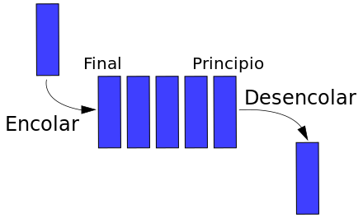
colas.cpp
filas.cpp
Programación y Estructura de Datos

Slide 7
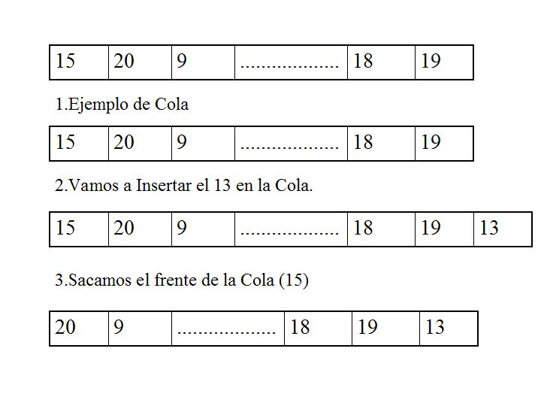
colas.cpp
filas.cpp
Programación y Estructura de Datos

Slide 8
03 {
[¿Para qué se usan?]
colas.cpp
filas.cpp
}
Programación y Estructura de Datos

Slide 9




Algunos ejemplos en ‘tu mundo’ {
colas.cpp
filas.cpp
Ej 01
Cine
Ej 02
Banco
Ej 03
Impresión
Ej 04
Sistema de tiempo compartido
}
Programación y Estructura de Datos

Slide 10
04 {
[Operaciones de las colas]
colas.cpp
filas.cpp
}
Programación y Estructura de Datos

Slide 11
CREAR < /1 > {
colas.cpp
filas.cpp
< Crear una cola vacía >
}
ENQUEUE/PUSH < /2 > { ENCOLAR/AÑADIR/ENTRAR
< Agregar un elemento al final de la cola >
}
Programación y Estructura de Datos

Slide 12
DEQUEUE/POP < /3 > { DESENCOLAR/SACAR/SALIR
colas.cpp
filas.cpp
< Eliminar el elemento frontal de la cola >
}
FRONT < /4 > { FRENTE/CONSULTAR
< Devuelve el elemento frontal de la cola >
}
Programación y Estructura de Datos

